Slide 1
Capitolo II: Fatti, Leggi, Istituzioni e budget
Economia Europa
Università di Parma
Valentina Cattivelli
Valentina.cattivelli@unipr.it

Slide 2
Il Trattato di Roma: le fondamenta dell’integrazione europea
Questo trattato definì l’economia europea fin dal secondo dopoguerra.
Fu integrato per la parte finanziaria dal Trattato di Maastricht del 1992 (integrazione monetaria)
Il suo obiettivo era quello di creare un’area economica unificata dove tutte le imprese ed i consumatori avessero le stesse opportunità, i capitali fossero liberamente circolanti e dove i lavoratori potessero trovare facilmente impiego
Questo perché si credeva che l’unificazione economica rendesse più facile quella politica e culturale

Slide 3
Come rendere l’Europa un’area integrata?
Attraverso la rimozione delle barriere commerciali..
L’articolo 3 a del Trattato rimuove tutte le tariffe e le restrizioni quantitative tra i membri, costituendo un’area di libero scambio per tutti i beni
Definizione di una common trade policy con il resto del mondo

Slide 4
Come rendere l’Europa un’area integrata?
Assicurando una non distorta competizione… attraverso:
La proibizione di sussidi discriminatori ai produttori a favore dei produttori nazionali;
Creazione di una politica concorrenziale comune;
Armonizzazione delle leggi nazionali che interessano le operazioni del mercato comune;
L’armonizzazione di alcune imposte/tasse nazionali.

Slide 5
Perché tutte queste misure sono necessarie???
Proibizione degli aiuti di stato;
Comportamenti anticompetitivi (es. cartelli)= vietati;
Importanza leggi comuni
Importanza tasse/imposte comuni????

Slide 6
Eliminazione delle restrizioni al commercio dei servizi
Fissato il principio della libera circolazione nella prestazione dei servizi

Slide 7
Integrazione del mercato del lavoro e dei capitali
Eliminazione delle discriminazioni per la nazionalità dei lavoratori e la loro libera circolazione
Libertà per le imprese di andare a localizzarsi ovunque
Libera circolazione dei capitali (effettiva però solo con Maastricht)

Slide 8
Politica agricola comune
Ruolo importante dell’agricoltura nell’economia europea.
Il trattato di Roma anticipa la PAC che diventerà effettiva dal 1962.

Slide 9
Limiti del trattato di Roma
Il trattato di Roma era ambizioso, ma non recava alcuna precisazione circa le politiche sociali (diritti e doveri dei lavoratori, assistenza sociale, per esempio,) e la politica fiscale

Slide 10
Il problema della social policy
L’armonizzazione sociale è difficile per:
Diverse culture
Condizionamento della vita dei cittadini
Politiche come scambio di concessioni???

Slide 11
Il problema della tax policy
Incidono direttamente sulla vita dei cittadini
Incidono sulla sovranità degli stati
Interazione cittadini, parti sociali, governi nazionali

Slide 12
La Ue pre e post Lisbona
Fino al 1992, le cose erano semplici: c’era la Comunità Economica Europea, la CECA e l’Euratom.
Con Maastricht si va verso l’integrazione economica attraverso l’Unione monetaria.
Tutto ciò spinge per l’integrazione politica.

Slide 13
La UE pre Lisbona
Fino al 1992, molte delle misure per l’integrazione erano soggette al processo decisionale fissato dal Trattato di Roma: per esempio, la maggioranza era il requisito richiesto per l’approvazione delle leggi.
Vi erano due problemi: capire ciò che assicura un framework logico che dà senso alla inusuale struttura della Eu pre-Lisbona ed aiuta a capire come i cambiamenti indotti dalla stessa Lisbona possono essere ritenuti importanti.

Slide 14
La UE pre Lisbona
Da una parte i paesi «vecchia guardia» volevano estendere l’integrazione anche ad altre aree non coperte magari attraverso le politiche sociali e la tassazione.
Altri paesi volevano invece rafforzare il processo decisionale, anche per ottenere il consenso della popolazione europea (in parte contraria all’integrazione).

Slide 15
La UE pre Lisbona
Per i secondi era preoccupante in particolare la capacità della Corte UE di interpretare il Trattato di Roma ed i conseguenti emendamenti.
Il trattato di Roma dice che la UE non può fare leggi in materie che non sono individuate dal trattato medesimo.
Tuttavia, può contravvenire a tale divieto, se la Corte dice che è necessario per conseguire gli obiettivi del Trattato.
Per costoro il Trattato unitamente a questo potere della corte possono anticipare il trasferimento incondizionato di tutte le competenze (e quindi di tutta la sovranità) degli stati nazionali.

Slide 16
La UE pre Lisbona
Il secondo problema è che l’integrazione passi attraverso istituti al di fuori della UE stessa.
Es Accordo di Schengen, approvato dopo che 5 paesi avevano sottoscritto accordi tra loro per la liberalizzazione dei movimenti.

Slide 17
Il trattato di Maastricht
Diede la spinta per la creazione di un’area anche politicamente unita creando una struttura organizzativa fondata su tre pillar.
Le politiche intergovernamentali, politiche estere e di difesa, giustizia ed altri home affairs sono sotto il tetto dell’Unione Europea, ma non sono soggette alla sopranaturalità in termini di ruolo della Corte nel processo decisionale.

Slide 18
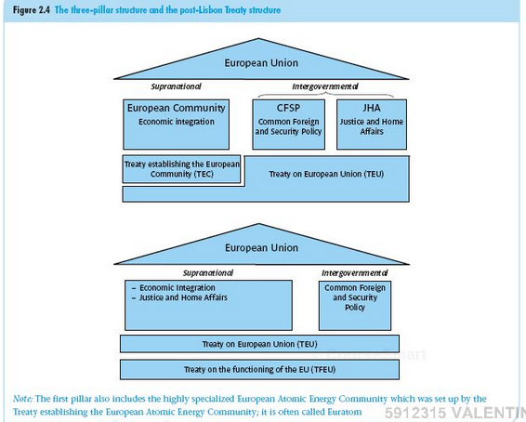
La struttura per pilastri..

Slide 19
I tre pilastri di Lisbona
un pilastro economico che deve preparare la transizione verso un’economia competitiva, dinamica e fondata sulla conoscenza. L’obiettivo è favorire l’adattamento della struttura economica alle continue evoluzioni della società dalla informazione e stimolare la ricerca e lo sviluppo;
un pilastro sociale che deve consentire di modernizzare il modello sociale europeo grazie all'investimento nelle risorse umane e alla lotta contro l'esclusione sociale. Occorre l’attuazione di misure volte alla promozione ed all’investimento in formazione e nelle politiche attive del lavoro in direzione di una economia della conoscenza.
un pilastro ambientale aggiunto in occasione del Consiglio europeo di Göteborg nel giugno 2001 e che mira alla promozione di misure volte a favorire una crescita razionale e non priva di istanze per la corretta utilizzazione delle risorse naturali.

Slide 20
Lisbona ed il metodo del coordinamento aperto
Per raggiungere gli obiettivi fissati nel 2000 è stato stabilito un elenco di obiettivi quantificati.
Poiché è rimessa agli Stati membri l’attuazione delle politiche per il loro raggiungimento, è stato implementato un sistema di coordinamento aperto per la elaborazione di piani di azione nazionali.

Slide 21
Gli indicatori di Lisbona
Gli Indicatori sono in tutto 14, come stabilito nel Rapporto della Commissione per il Consiglio di primavera, adottato il 20 febbraio 2004, COM (2004) 29 final/2, e coprono le seguenti aree: Occupazione,
Ricerca e innovazione,
Riforme economiche,
Coesione sociale,
Ambiente
Quadro economico generale.

Slide 22
Gli indicatori di Lisbona
The Lisbon Strategy does not set particular targets for economic performance. However, a sound economy is a precondition for achieving the objectives of the strategy. That is why particular emphasis has been placed on the Stability and Growth Pact and on structural reforms intended to raise the growth and employment potential of the Union.
The Lisbon approach implies:
• that if the Lisbon measures are implemented against a sound macro-economic background, an average growth rate of around 3% per year should be a realistic prospect
• that Member States’ budgets are kept close to balance or in surplus over the medium term, ensuring the long-term sustainability of public finances
• that public expenditure is redirected towards increasing the relative importance of capital accumulation (physical and human) and supporting R&D, innovation, and information and communication technology (ICT)

Slide 23
Gli indicatori di Lisbona
GENERAL ECONOMIC BACKGROUND
1. GDP per capita in PPS
2. Labour productivity per person employed
EMPLOYMENT
3.1. Total employment rate
3.2. Employment rate – females
3.3. Employment rate – males
4.1. Total employment rate of older workers
4.2. Employment rate of older workers – females
4.3. Employment rate of older workers – males
INNOVATION AND RESEARCH
5. Gross domestic expenditure on R&D (GERD)
6.1. Youth education attainment level - total
6.2. Youth education attainment level - females
6.3. Youth education attainment level – males
ECONOMIC REFORM
7. Comparative price levels
8. Business investment
SOCIAL COHESION
9.1. At-risk-of-poverty rate after social transfers – total
9.2. At-risk-of-poverty rate after social transfers – females
9.3. At-risk-of-poverty rate after social transfers – males
10.1. Dispersion of regional employment rates – total
10.2. Dispersion of regional employment rates – females
10.3. Dispersion of regional employment rates – males
11.1. Total long-term unemployment rate
11.2. Long-term unemployment rate – females
11.3. Long-term unemployment rate – males
ENVIRONMENT
12. Total greenhouse gas emissions
13. Energy intensity of the economy
14. Transport – Volume of freight transport relative to GDP

Slide 24
La strategia di Lisbona e le politiche nazionali
Strategia di Lisbona
Regolamento dei fondi strutturali
Quadro strategico nazionale
Programmi operativi

Slide 25
La strategia di Lisbona e le politiche nazionali
Documento Strategico Regionale (DSR): contiene un’analisi degli aspetti più rilevanti della realtà regionale, l’individuazione degli assi strategici dello sviluppo regionale, gli indirizzi programmatici e le priorità di intervento
I DSR di tutte le regioni concorreranno alla definizione del Quadro Strategico Nazionale (QSN) da cui (approvato dalla Commissione Europea) derivano
I Programmi Operativi Regionali (POR). Nel 2007 questi sostituiranno DOCUP (Ob. 2) e i POR (Ob. 3) del periodo di programmazione 2000-2006

Slide 26
Il trattato di Lisbona
Una delle novità più importanti di Lisbona è la rimozione della struttura a tre pilastri fissata prima.
Ipotizza infatti la fusione del terzo con il primo.
La nuova struttura ha due pilastri, quello «sovranazionale» e quello «intergovernamentale».

Slide 27
Il trattato di Lisbona

Slide 28
Il trattato di Lisbona
Il mercato con le sue 4 libertà (di movimento delle merci, dei beni, dei servizi e dei capitali) e l’armonizzazione tra i membri degli standard sanitari, di sicurezza ed ambientali, il controllo del sistema degli aiuti di stato e le grandi politiche (regionale ed agricola) sono rimesse alla competenza UE.

Slide 29
Il Trattato di Lisbona
Tutte queste cose, insieme alle leggi, alle istituzioni ed alle politiche costituivano il TEC.
Il primo pilastro include anche al politica monetaria.
Tutto ciò concorre alla determinazione del trattato sull’Unione Europea.
Gli sforzi per il secondo ed il terzo pilastro sono intergovernamentali
Ridotto il potere della Commissione e della Corte.

Slide 30
Il secondo ed il terzo pilastro
Il secondo consiste nella Politica estera comune e nella Politica per la sicurezza.
Il terzo comprende la giustizia e gli affari interni.

Slide 31
Dopo Lisbona…
L’organizzazione a tre pilastri è rimpiazzata perché ormai la Ue è un’unica istituzione.
Al massimo abbiamo i due pillar, quello delle questioni sovranazionali e quello di quelle intergovernamentali.
Abolisce l’espressione «comunità europea» e la sostituisce con «unione europea».

Slide 32
Revisione del 2005. Rapporto KOK
Difficoltà di attuazione del metodo di coordinamento;
Persa la gerarchizzazione degli obiettivi;
Semplificazione degli obiettivi;
Gli orientamenti integrati per la crescita e l'occupazione d'ora innanzi sono presentati congiuntamente con gli orientamenti per le politiche macroeconomiche e microeconomiche e per un periodo di tre anni.

Slide 33
I cinque assi di azione risultati dal rapporto
Società della conoscenza – Rendere l’Europa più attraente per i ricercatori e gli scienziati, conferendo alla R&S una priorità assoluta e promuovendo l’uso delle TIC.
Mercato interno – Completare il mercato interno per consentire la libera circolazione dei beni e dei capitali e prendere rapidamente le misure necessarie per creare un mercato unico dei servizi.
Contesto commerciale – Ridurre l’onere amministrativo globale; migliorare la qualità della legislazione; agevolare il rapido avviamento delle nuove imprese; creare un contesto più favorevole alle imprese.
Mercato del lavoro – Applicare tempestivamente le raccomandazioni della task force europea per l’occupazione; definire strategie in merito alla formazione permanente e all’invecchiamento attivo; sostenere i partenariati per la crescita e l’occupazione.
Sostenibilità ambientale – Promuovere l’ecoinnovazione e conquistare una posizione di predominio nell’ecoindustria; attuare politiche finalizzate, a lungo termine, ad un miglioramento duraturo della produttività attraverso l’ecoefficienza.

Slide 34
Nuova revisione della Strategia di Lisbona
Il Consiglio europeo di primavera 2008 ha dato avvio al nuovo ciclo della strategia (2008-2010) con un approccio di continuità, sia nelle linee guida, sia nelle aree prioritarie, e dando particolare enfasi all'attuazione delle politiche di riforma. Le raccomandazioni per l'Italia sono state confermate con piccole variazioni. Esse riguardano le finanze pubbliche, la concorrenza nel mercato dei prodotti e dei servizi, e l'adeguatezza del sistema educativo rispetto alle esigenze del mercato del lavoro. Attenzione particolare viene, invece, posta tra l'altro alla ricerca, potenziamento delle infrastrutture nel Mezzogiorno, servizi per l'infanzia e gli anziani.

Slide 35
The Big-5 Istitutions
The European Council
The Council
The European Commission
EU Court

Slide 36
Il consiglio europeo
La principale istituzione con potere decisionale
Composta dai Ministri dei 25 Stati membri, con responsabilità per le politiche in discussione (Affari Esteri, Agricoltura etc.)
Il Consiglio rappresenta gli Stati Membri
Legifera (regolamenti, direttive, decisioni)
Condivide le sue funzioni con il Parlamento Europeo

Slide 37
Il parlamento europeo
è organizzato in gruppi politici transnazionali e Comitati tematici
Il Parlamento rappresenta I cittadini europei
elezioni generali ogni 5 anni
Condivide le sue funzioni con il Consiglio dell’Unione

Slide 38
La commissione europea
La Commissione Europea rappresenta gli interessi generali dell’Unione
27 membri
proporre legislazione al P.E e al Consiglio
attuare le politiche comuni
rinforzare la legislazione comunitaria
agire come “porta voce” dell’Unione (es. Accordi internazionali)
Il presidente e I membri sono nominati dagli Stati membri, dopo approvazione da parte dell’P.E

Slide 39
La Corte di Giustizia
Nella UE, come in ogni altra organizzazione, le leggi e le decisioni sono aperte ad interpretazioni che portano a dispute che non possono essere risolte dalla negoziazione.
Il compito della Corte di Giustizia è risolvere queste dispute, o meglio quelle :
*tra gli stati membri;
*tra gli stati membri e la UE;
*tra le istituzioni della UE;
*tra gli individui e la UE.

Slide 41
Il budget
E’ motivo di solidarietà e tensioni tra gli stati.

Slide 42
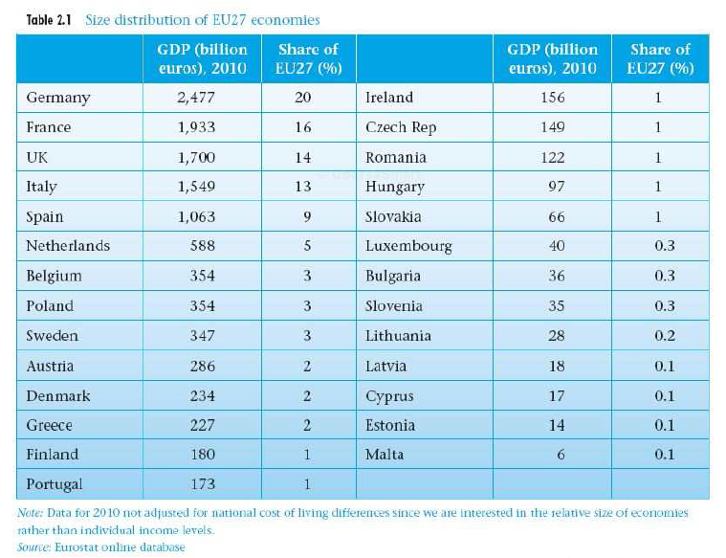

Slide 43
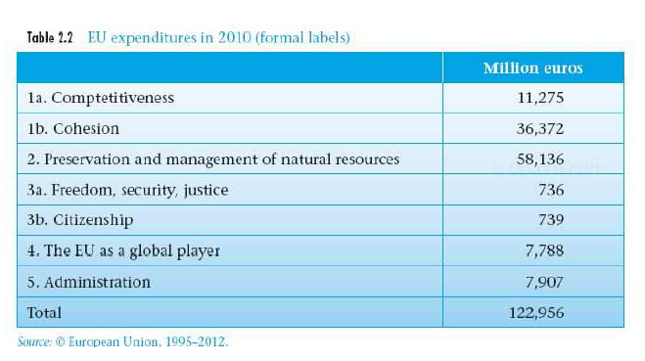
Le spese della UE
Le spese ammontano all’1% del PIL dei 27 paesi (2012), ossia 250 Euro a persona.

Slide 44
Le spese della UE
Le politiche più dispendiose sono quella agricola (metà del budget) e a sostegno dei paesi poveri (un terzo del budget).
Ci sono poi le politiche interne (10%), le politiche esterne (6%) e l’amministrazione (7%).

Slide 45
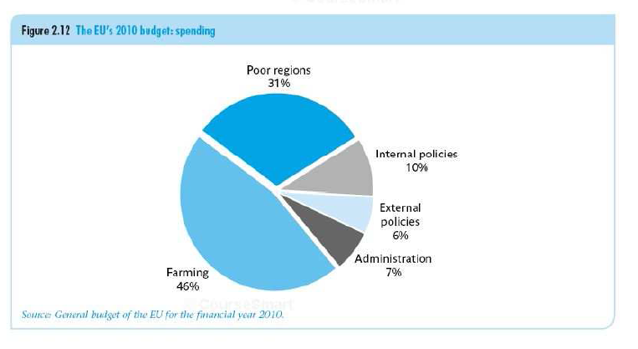
Le spese della UE

Slide 46
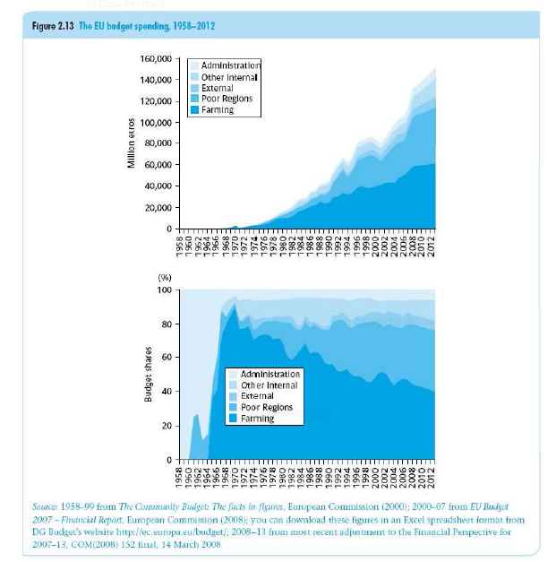
L’evoluzione della spesa della UE

Slide 47
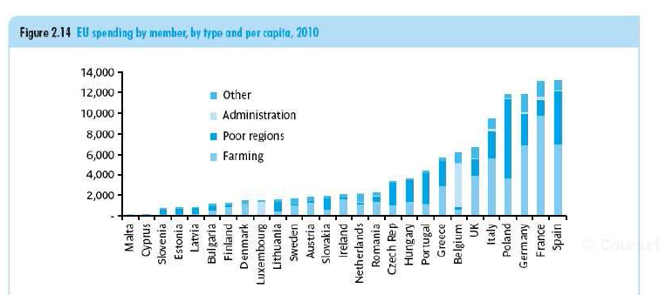
Le spese per gli stati membri

Slide 48
Le entrate
Le entrate devono essere uguali alle spese.
Il bilancio è approvato ogni anno per legge.

Slide 49
Le entrate
Dazi doganali e prelievi agricoli derivanti dalla tariffa doganale comune applicata agli scambi commerciali realizzati con i paesi terzi.
Risorsa IVA: risulta dall'applicazione di un aliquota uniforme pari allo 0,50%, valida per tutti gli Stati membri, agli imponibili IVA armonizzati degli Stati membri. L'imponibile IVA da prendere in considerazione a tal fine è limitato al 50% del PNL di ciascuno Stato membro.
Quarta risorsa: risorse derivanti dagli SM in percentuale sul RNL (reddito nazionale lordo): risulta dall’applicazione di un’aliquota uniforme stabilita annualmente alla somma dei RNL di tutti gli Stati membri, ai prezzi di mercato.
Entrate specifiche derivate da imposte e contributi a carico dei funzionari europei, dalle ammende inflitte a imprese per ostacolo alla concorrenza, da interessi e garanzie, tasse varie, prelievi e canoni comunitari.

Slide 50
